Slide 1
Introduction to databases
2021년 1학기
소프트웨어학과 오 염 덕

Slide 2
DATABASE
Professor : 오 염 덕 Phone: 043-841-5854 Email: rdoh@ut.ac.kr Office Hours: 월 - 금
Location: 중앙전산동, Room 7201

Slide 3
데이터베이스
강의방식: 대면 혹은 비대면강의
(비대면강의 -> ecampus 접속: Panopto, Zoom, Skype과 로 연결)
강의시간
-대면수업: 월 13:00~14:15(75분), 목 10:30~11:45(75분) 이론 3시간
-비대면수업: 2021.1학기 1~7주차까지 실시간,
-1차시: 목 10:30~11:25(45분) 이론
-2차시: 월 13:00~13:55(45분) 이론
강의자료: ecampus의 주차별/차시별로 강의자료 업로드
과제물 제출: ecampus에 결과제출
-파일명(아래한글): 본인의학번_이름_0317(해당 날짜)로 파일을 올릴 것

Slide 4

교재 정보
도서명 : IT CookBook, 데이터베이스 개론(2판)
ISBN : 979–11–5664–431–6 93000
저자 : 김연희 / 2019년
출판사 : 한빛아카데미(주)
페이지 : 592p
Other useful references:
: Database 관련 Web Site
적용 Tools:
: Oracle 11(일부 기능)
: ER-Wins(일부 기능)

Slide 5
Course Work and Grading
Exam – 70% of grade
mid-term 35%, final 35%
Final is comprehensive
Homework and Quiz, Report – 20% of grade
Homework problems or minor program assignments.
Quizzes announced or unannounced
출결 – 10% of grade

Slide 6
What is a database?

Slide 7
Databases everywhere!
아래의 어떤 것도 데이터베이스라고 할 수 있으며, 따라서 데이터베이스는 매우 일반적으로 사용되는 개념이다.
수업용 게시판의 강의자료 모음
엑셀로 작성한 수강생 리스트
아래 한글로 작성한 주소록
통계분석을 위해 작성한 실험데이터 파일
차트에 기록된 환자 기본 정보와 상태 데이터
항공회사에서 좌석예약을 위해 수집하고, 유지하며, 사용하는 데이터
수강신청 하위시스템에서 학생들이 입력한 수강신청 데이터 집합
Etc.

Slide 8
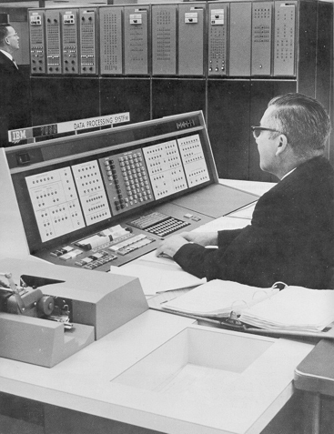
What: Database Systems

Slide 9
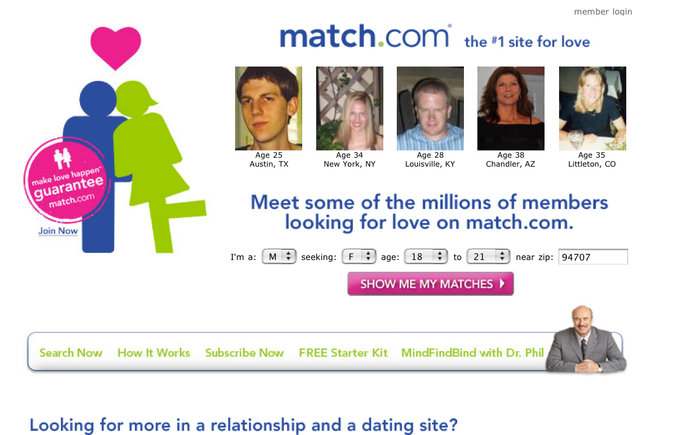
What: Database Systems Today

Slide 10
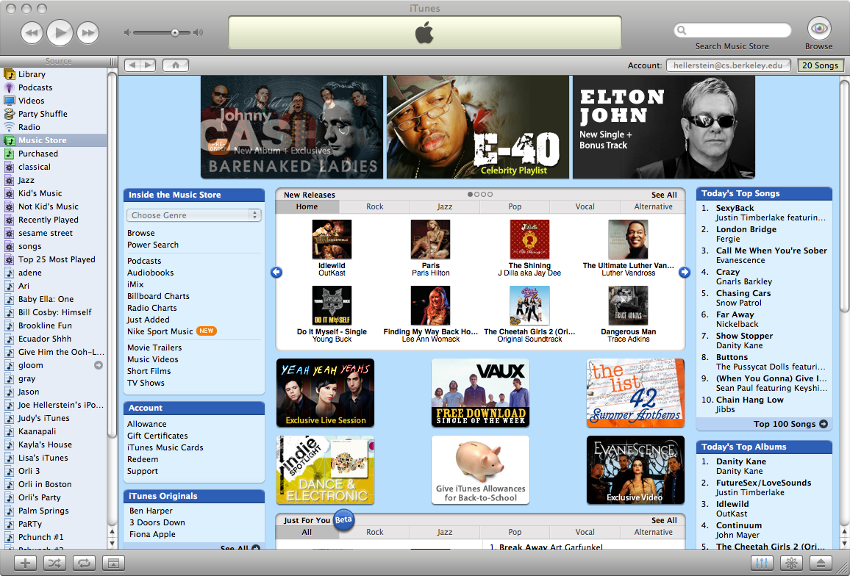
What: Database Systems Today

Slide 11
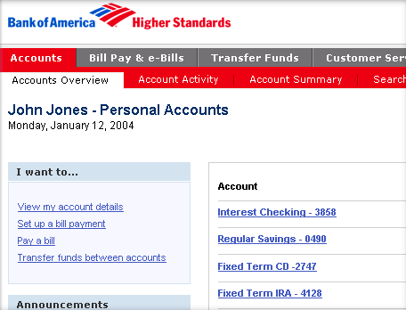
What: Database Systems Today

Slide 12
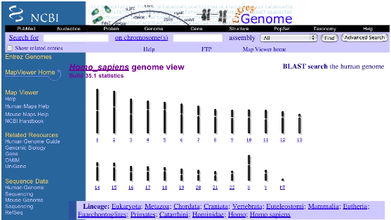
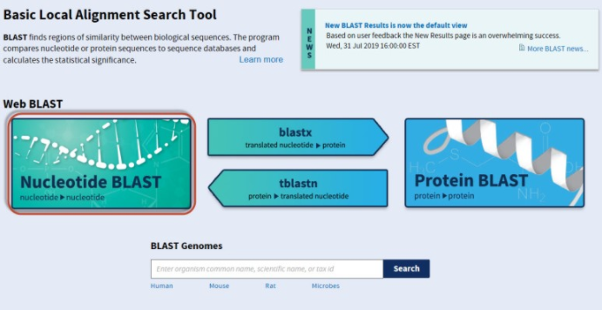
What: Database Systems Today
NCBI(National Center for Biotechnology Information)

Slide 13
What is a Database Management System?
A Database Management System (DBMS) is:
A software system designed to store, manage, and facilitate access to databases.
Typically this term used narrowly
Relational databases with transactions
E.g. Oracle, DB2, SQL Server

Slide 14
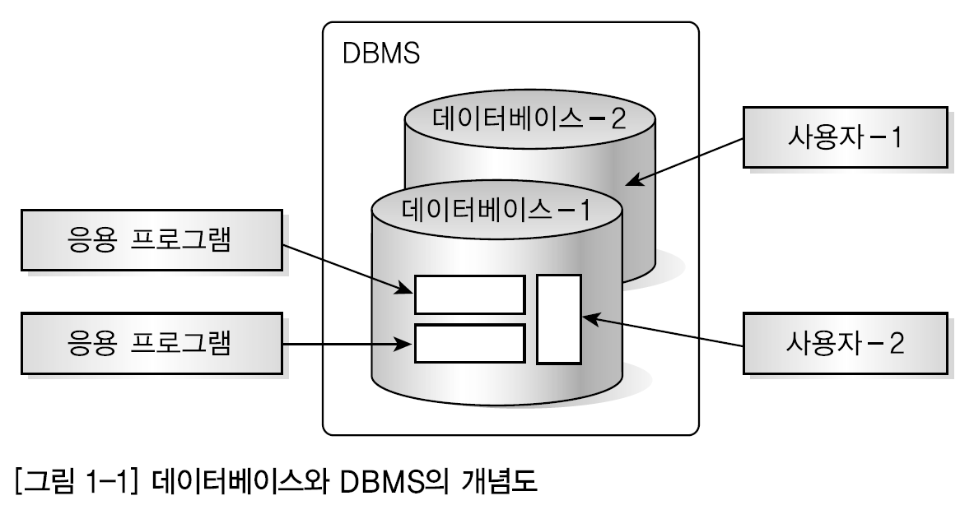
Introduction
데이터베이스 관리 시스템
DBMS, DataBase Management System
데이터 집합인 데이터베이스를 운영하는 소프트웨어
Data File
Database

Slide 15
File Processing vs. Database Systems
Payroll
Application
Payroll
Application
Accounting
Application
Market Analysis
Application
. . .
(JAVA)
(JAVA/SQL)
(C/SQL)
(SQL)
File System
DBMS
Payroll
File
Employee
Table
Dept
Table
Sales
Table
. . .
데이터종속성
Database

Slide 16
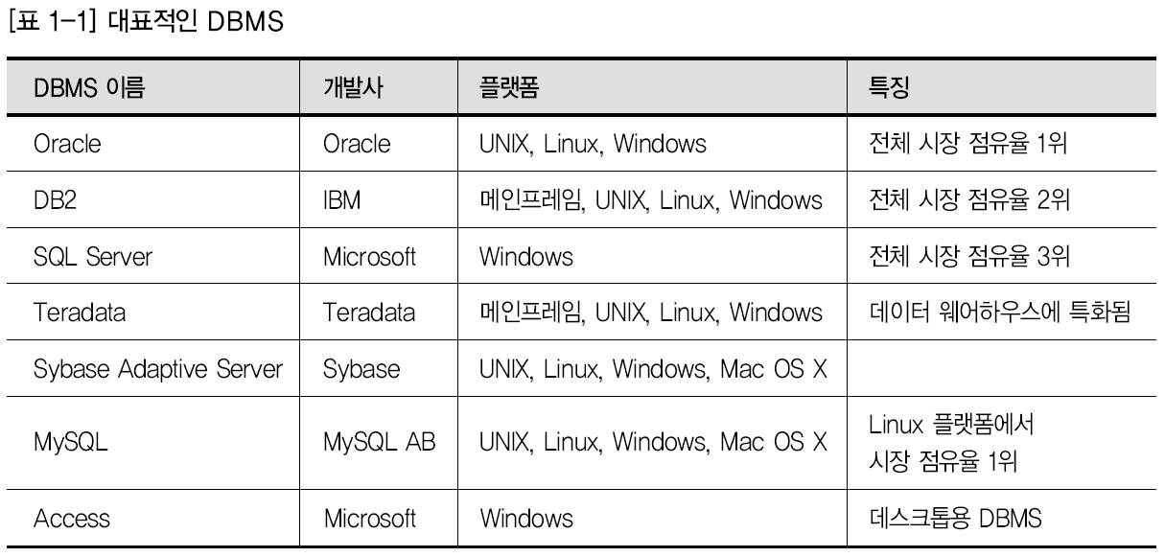
DBMS의 유형

Slide 17
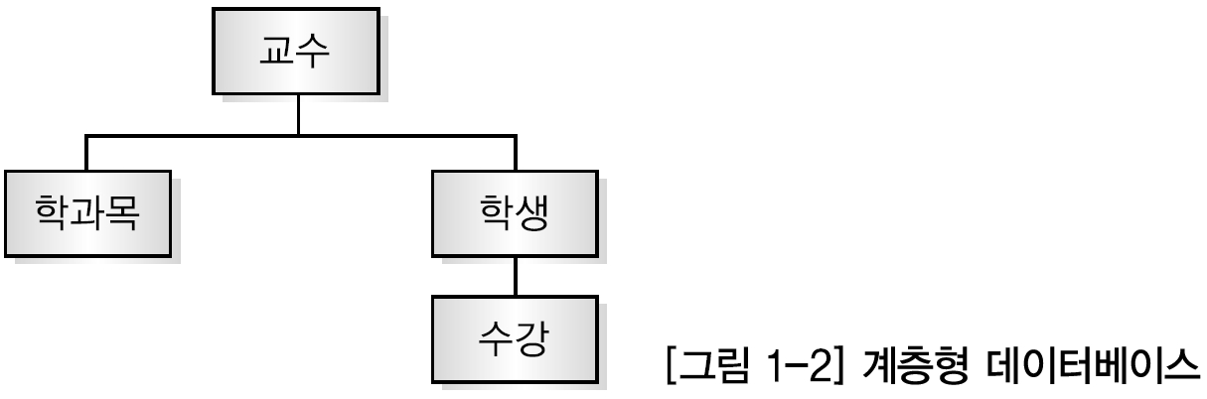
Database의 종류
계층형 데이터베이스
: 데이터베이스 모형의 일종으로 데이터가 트리 형태로 계층적으로 저장
주요 특징
- 계층 구조로 이루어진 가장 오래된 DBMS(1960년대 시작)
- 각 계층 구조는 물리적인 포인터로 연결, 종속적
- 초기 구축 후 구조 변경이 어려움

Slide 18
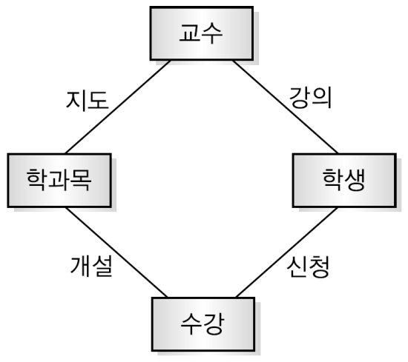
Database의 종류
망형(Network) 데이터베이스
: 계층형 트리를 망(network) 형태로 확장한 것
레코드 사이에 다대다 관계 유지
복잡한 내부 포인터 사용
주요 특징
계층형 데이터베이스 문제점 해결 위해 1970년대 초 개발
복잡한 형태의 시스템에는 많은 유지보수 비용이 필요
프로그래머가 구조를 이해해야만 프로그램이 작성 가능

Slide 19
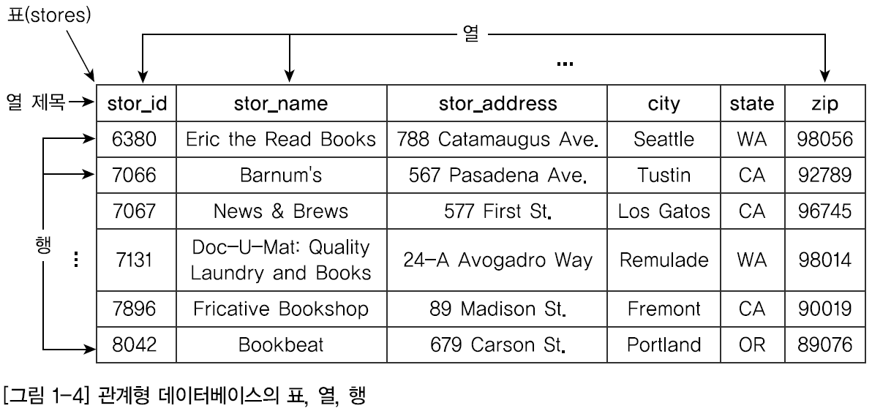
Database의 종류
관계형 데이터베이스: 테이블(또는 릴레이션, 엔티티)들로 구성된다.
- 테이블 내에 열(또는 속성, 필드)이 있으며,
열 값의 한 묶음을 행(또는 인스턴스, 투플, 레코드)이라 한다.
E.F. Codd, “A Relational Model of Data for Large Shared Data Banks”,
Communications of the ACM, Vol. 13, No. 6, June, 1970

Slide 20
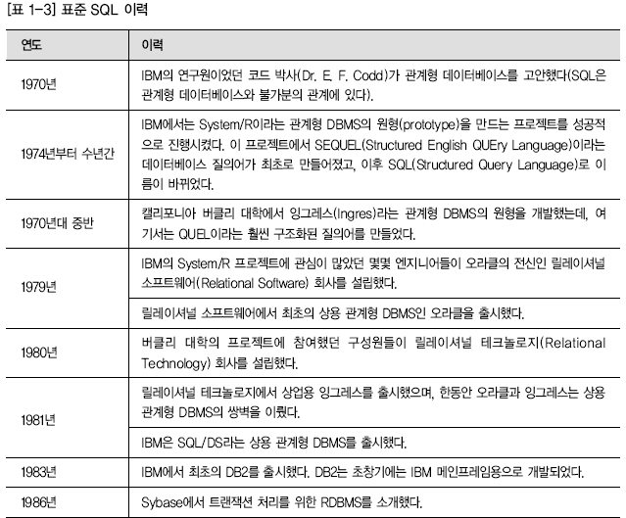
Database의 종류 SQL/RDBMS의 이해(1/2)
SQL(Structured Query Language)/DBMS
- 관계형 데이터베이스의 데이터를 관리, 조작하기 위한 언어

Slide 21
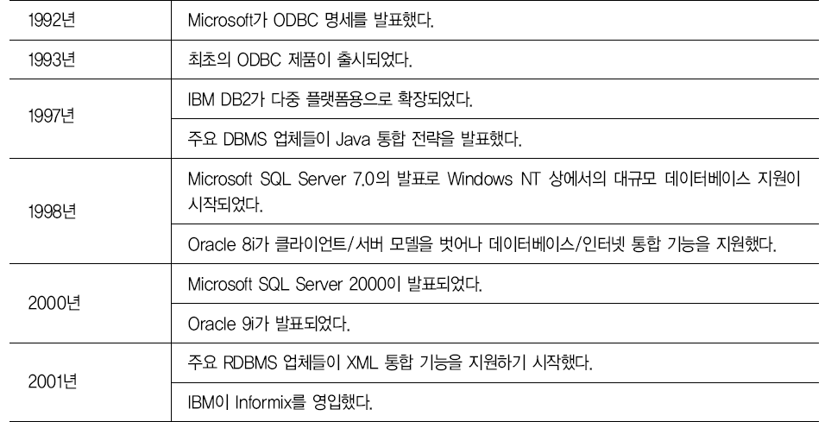
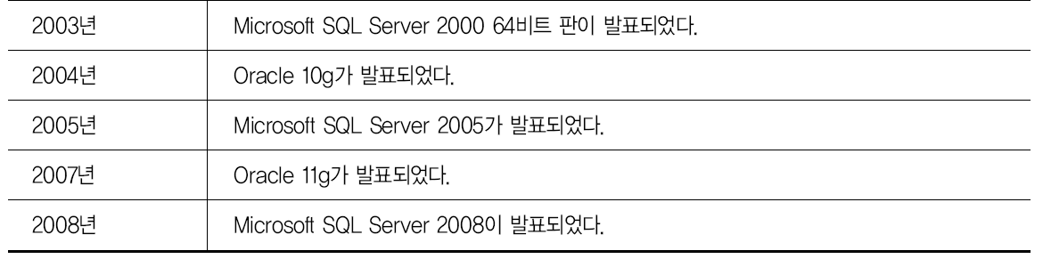
Database의 종류 SQL/RDBMS의 이해(2/2)

Slide 22
Database의 종류
객체지향 데이터베이스 시스템
객체, 클래스, 메소드, 상속등과 같은 객체 개념을 지원
모델링 능력이 우수하지만 복잡한 개념, 처리 성능의 저하로 인해 일부 특수 분야에서만 사용
Orion, O2, Versant, Ontos, ObjectStore 등
객체관계형 데이터베이스 시스템
기존 관계형 데이터 모델과 객체지향 기술을 접목
IBM : DB2 UDB 5.0
INFORMIX :1990년대 중반부터 지원
ORACLE :
ORACLE 8(1997년 발표) 부터 제한적으로 지원
ORACLE 9i부터 SQL-3에서 요구하는 대부분의 표준 기능 지원

Slide 23




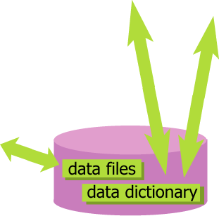


Database Management System 구조
SQL언어를 사용한 질의
DBMS
사용자
naive
users
application
programmers
casual
users
database
administrator
DB
관리자
application
programs
system
calls
query
database
scheme
Application Program
메뉴 또는 GUI
data manipulation
language
pre-compiler
query
processor
data definition
language
compiler
DBMS
application
programs
object
database
manager
file
manager
Database
Disk storage
실제 데이터 테이블을 포함
Database의 구조, 통계적 정보 등을 포함

Slide 24
강의내용
◆ 데이터베이스 기초 이론(1~3장)
1장에서 데이터베이스를, 2장에서 DBMS를 소개합니다. 3장에서는 이들을 조합한 데이터베이스 시스템을 소개합니다.
❖ 데이터 모델과 연산(4~6장)
4장에서 데이터 모델링의 개념과 데이터 모델의 역할을 알아봅니다. 그리고 5장에서 핵심 데이터 모델인 관계 데이터 모델의 전반을, 6장에서 관계 데이터의 주요 연산을 살펴봅니다.
⬥ 데이터베이스 언어 SQL(7장)
7장에서 SQL의 주요 기능을 소개한 후, 테이블 생성과 데이터 검색 및 조작을 위해 SQL로 질의문을 작성하는 방법을 알아봅니다.
 데이터베이스 설계(8~9장)
데이터베이스 설계의 중요성과 목표를 소개하고, 두 가지 주요 설계 방법을 다룹니다. 8장에서는 E- R 모델과 릴레이션 변환 규칙을 이용한 설계 방법을, 9장에서는 정규화를 이용한 설계 방법을 알아봅니다.
 데이터베이스 관리(10~11장)
10장에서 다양한 회복 기법과 병행 수행 시 발생할 수 있는 문제를 해결하는 병행 제어 기법에 대해 알아봅니다. 11장에서는 데이터베이스 보안을 유지하기 위해 SQL을 이용해 권한을 부여하고 취소하는 방법을 알아봅니다.
 데이터베이스 응용 기술(12장)
12장에서 관계 데이터베이스와 다른 특성을 가진 객체지향·객체관계·분산·멀티미디어 데이터베이스를 소개합니다. 13장에서는 데이터 과학과 빅데이터의 관련성을 알아보고 빅데이터 관련 기술을 소개합니다.
 데이터베이스 구축 실습(부록)
부록에서 오라클을 이용해 데이터베이스를 실제로 구축하는 방법을 알아봅니다. 그리고 책 전반의 이론을 적용할 수 있는 간단한 프로젝트를 소개합니다.

Slide 25
강의 계획표
 | 해당 장/주제 | 주제
 | (1) | 강좌 개요 및 데이터베이스 소개
 | 1장, 2장(2) | 데이터베이스와 데이터베이스 관리 시스템의 개념
 | 3장(3) | 3단계 데이터베이스 구조와 데이터베이스 시스템의 구성 요소
 | 4장(4) | 데이터 모델링의 개념과 개체-관계 모델을 이용한 모델링
 | 5장(5) | 관계 데이터 모델의 개념과 릴레이션, 키, 무결성 제약조건
 | 6장(6) | 관계 대수의 기본 연산자를 이용한 질의 표현
 | 7장(7) | SQL의 데이터 정의 기능을 이용한 질의문
 | 7장(8) | SQL 운영 및 단순 실습
 | 7장(9) | 뷰의 개념과 필요성, 삽입 SQL의 특성
 | 8장(10) | 데이터베이스 설계의 각 단계별 설명과 설계 방법
 | 8장(11) | ER-WIN을 통한 데이터베이스 설계 및 구축
 | 9장(12) | 정규화의 필요성과 정규화 방법
 | 10장(13) | 트랜잭션의 개념과 특성, 장애의 유형과 회복 기법
 | 10장(14) | 트랜잭션 스케줄의 개념과 병행 제어 기법
 | 11장(15) | SQL을 이용한 권한과 역할의 부여와 취소
 |  | 다양한 데이터베이스의 유형과 최신 기술 소개

Slide 26
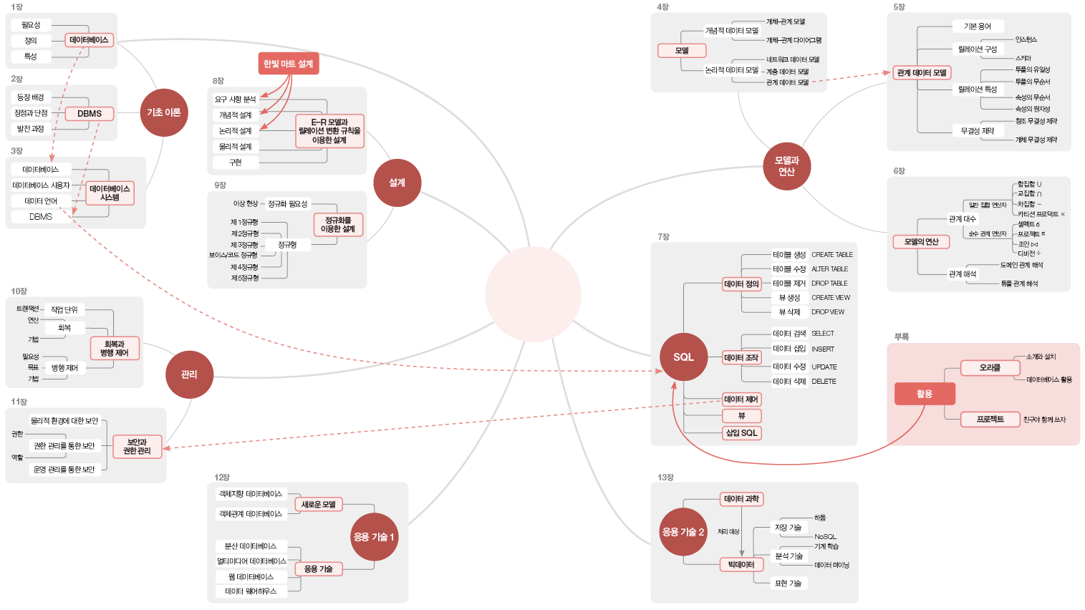
이 책의 내용 흐름도

